Slide 1
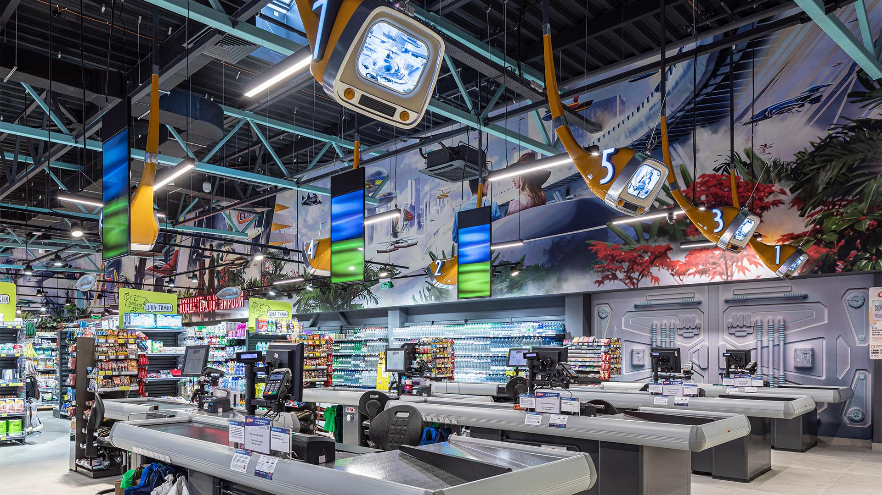
ДЕВЕЛОПМЕНТ ОЧИМА РІТЕЙЛЕРА:
ЦІННІСТЬ ДІАЛОГУ НА ЕТАПІ ЗАДУМУ
Анатолій Васковський
Керівник департаменту розвитку Сільпо

Slide 2
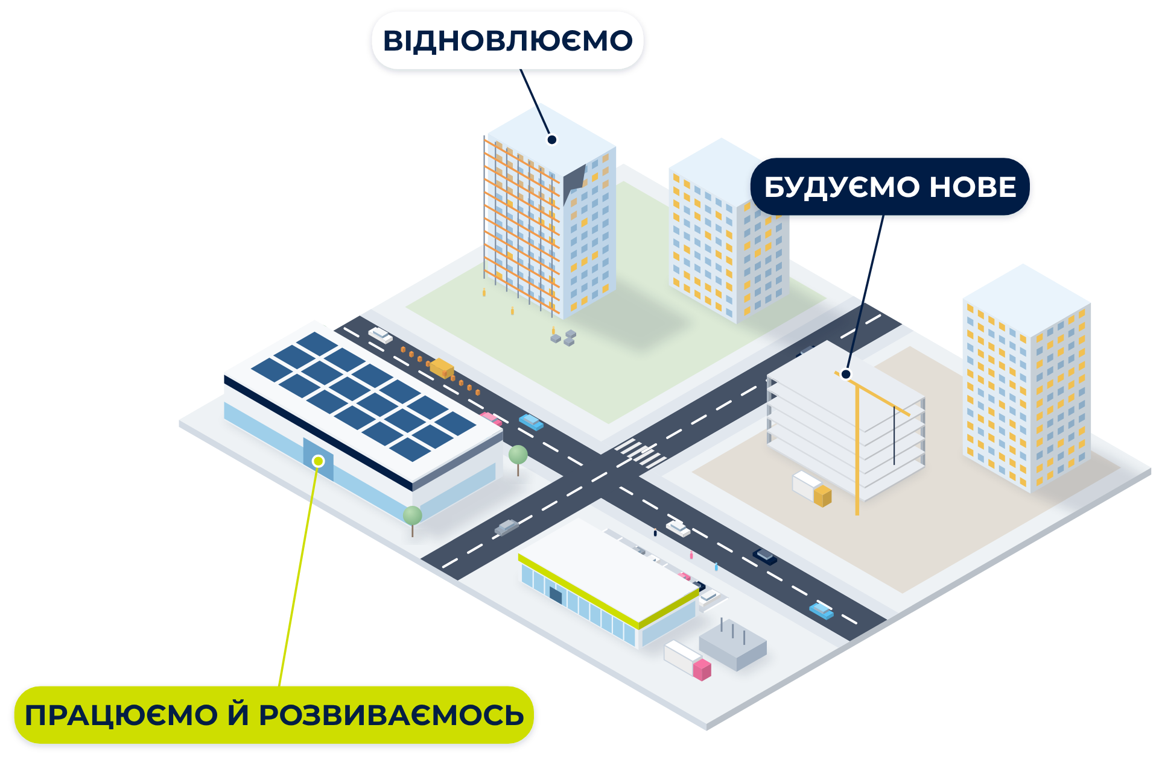

ВІЙНА ВПЛИВАЄ НА ВСЮ ЕКОНОМІКУ
Житло, рітейл, торгові центри, інфраструктура: змінюються строки, бюджети й можливості реалізації проєктів
Пошкоджені та знищені об’єкти, перебудова логістики й ланцюгів постачання
Водночас ринок відновлюється, будує нове й розвивається
Тому ресурси — раціонально, інвестиційні рішення — продумано

Slide 3
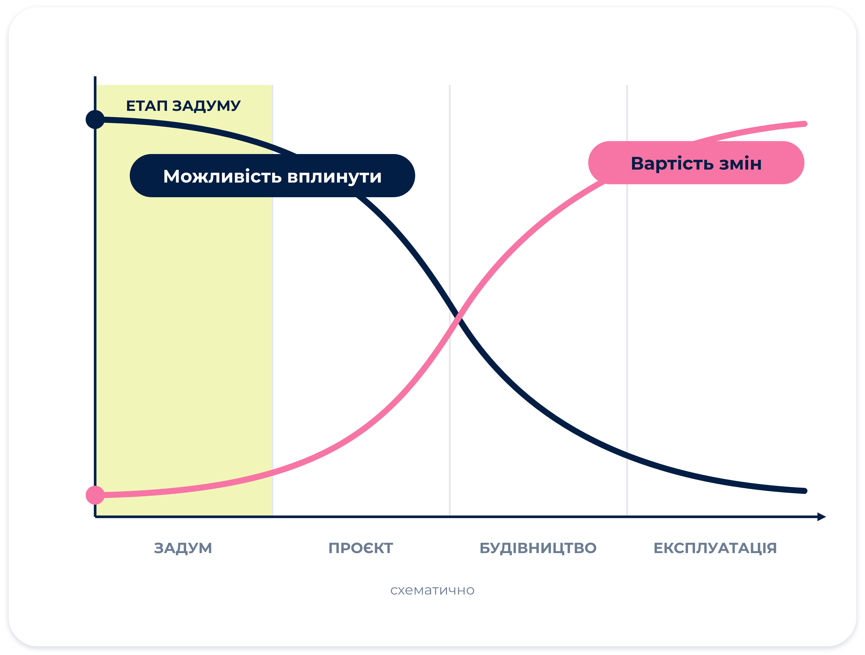
Що раніше починається діалог девелопера з якірним орендарем,
то більше можливостей закласти ефективні рішення й уникнути додаткових витрат та вимушених компромісів

Slide 4
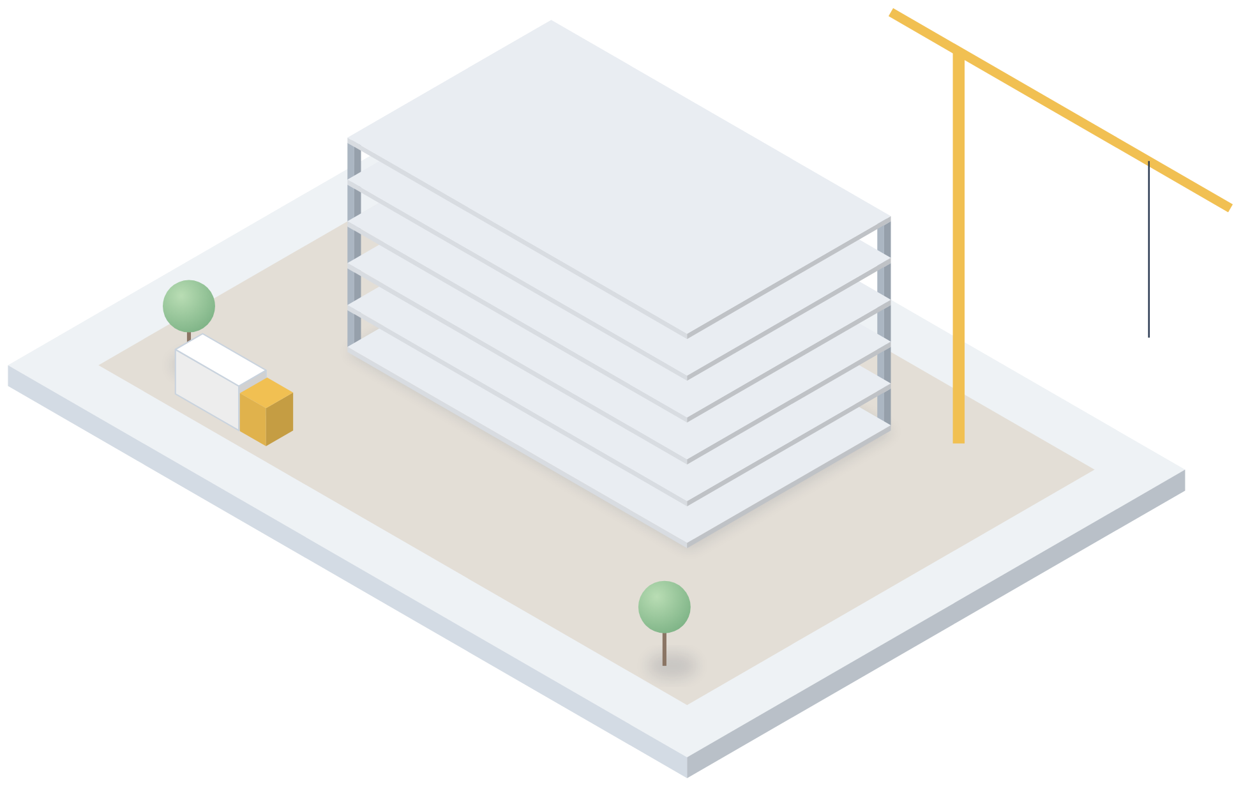


ПІДХОДИ, ЯКІ ДОСІ ТРАПЛЯЮТЬСЯ
«Спочатку побудую, потім здам дорожче»
«Орендар у будь-якому разі знайдеться»
«Головне — продати квартири, комерційна частина вторинна»
Для фахівців це прописні істини — але на практиці такі підходи досі трапляються регулярно

Slide 5
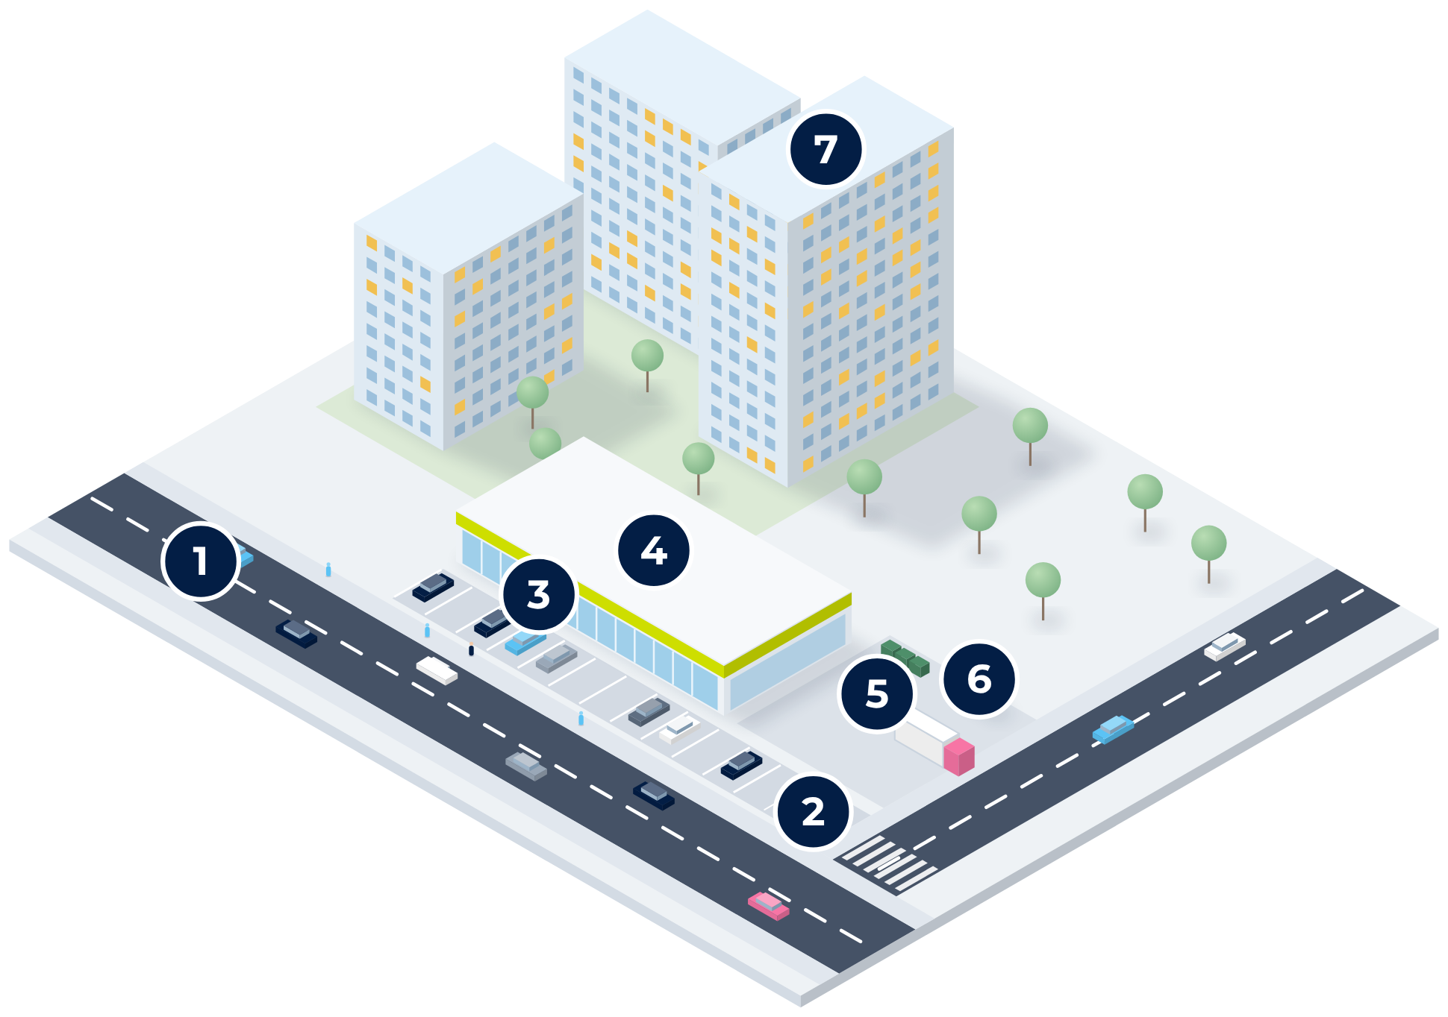
ЩО ОБГОВОРИТИ ДО БУДІВНИЦТВА
1
Локація й потоки гостей
2
Доступ і паркінг
3
Фасад і вхід
4
Приміщення
5
Розвантаження
6
Технічні вимоги й сусідство
7
Момент відкриття

Slide 6
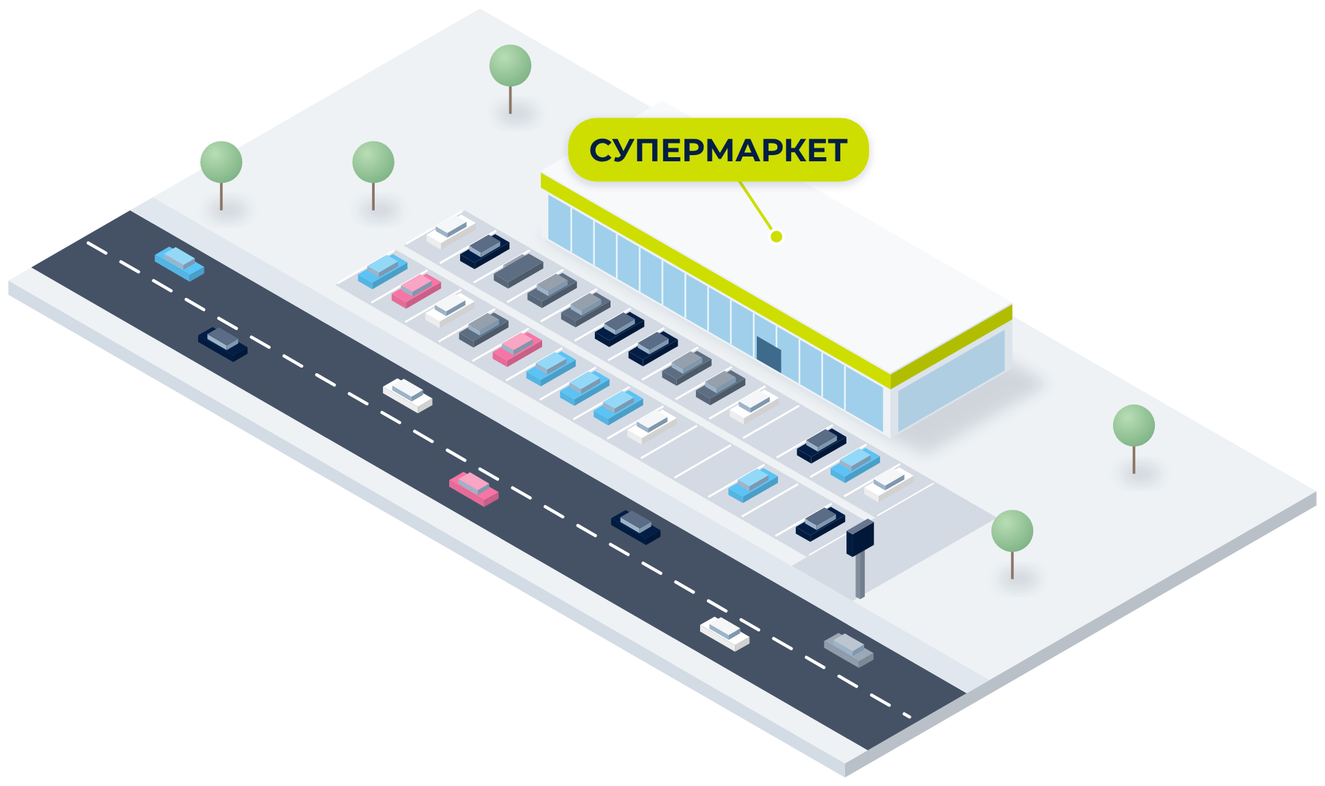
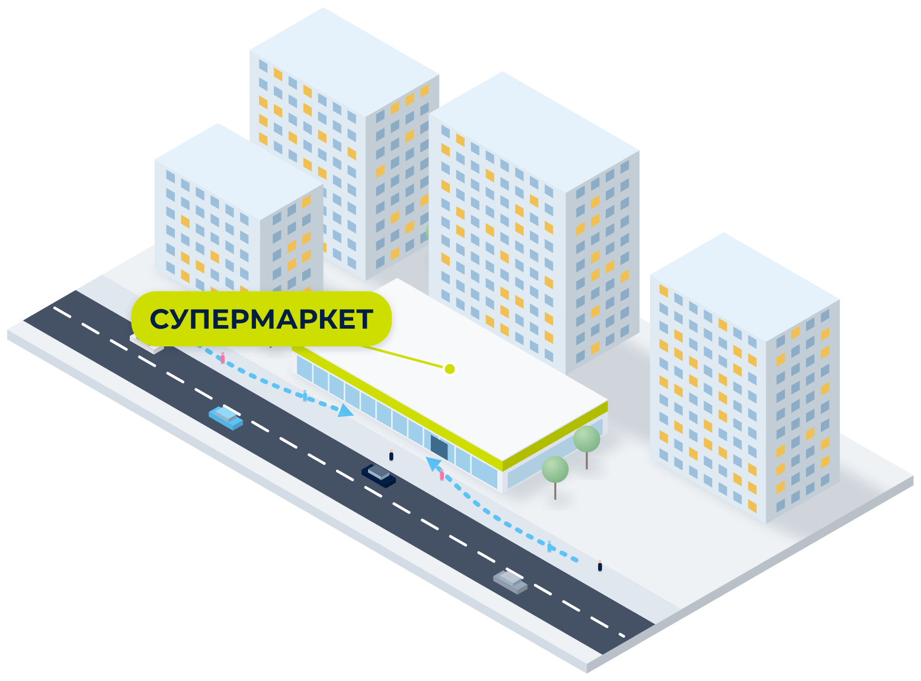
ДВА ТИПИ ЛОКАЦІЙ ДЛЯ СУПЕРМАРКЕТУ
Інтенсивний автомобільний трафік
Поруч із житлом
важливо, хто їде повз і як заїде до магазину
важливо, як гості дійдуть чи доїдуть до магазину
Часто ці фактори поєднуються. Головне — хто наші гості, як вони дістаються до магазину і наскільки зручний цей шлях

Slide 7
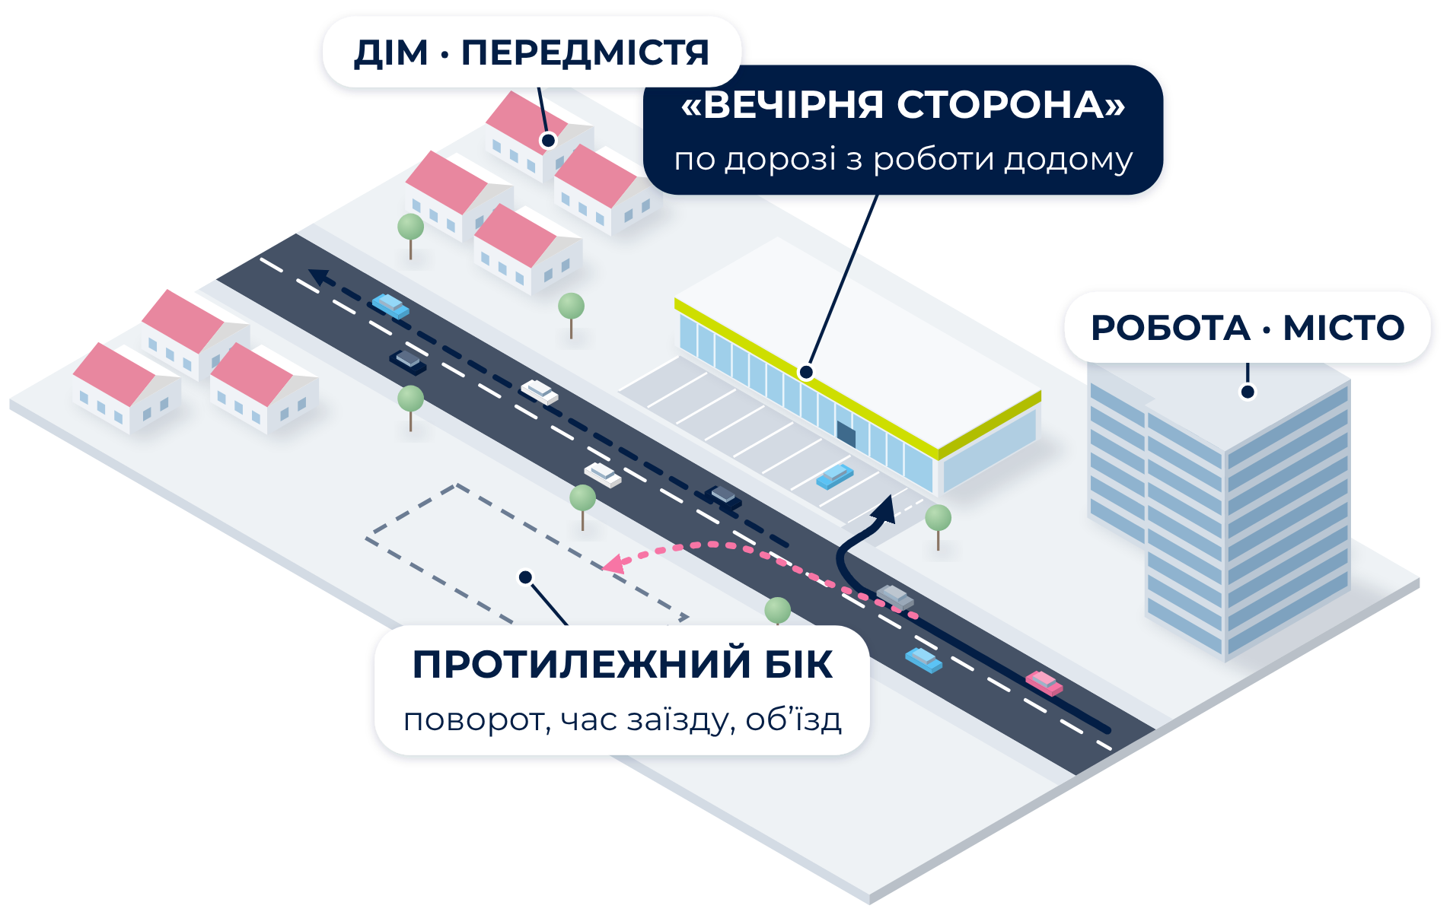
АВТОТРАФІК: ЯКИЙ САМЕ ПОТІК
Регулярні маршрути дім — робота, зокрема з передмістя: магазин стає зупинкою на звичному шляху
Транзитний потік має інший потенціал: сама інтенсивність ще не оцінка локації
Пріоритет — «вечірня сторона», по дорозі з роботи додому
Протилежний бік теж можливий: чи є зручний поворот і чи не доведеться робити об’їзд

Slide 8
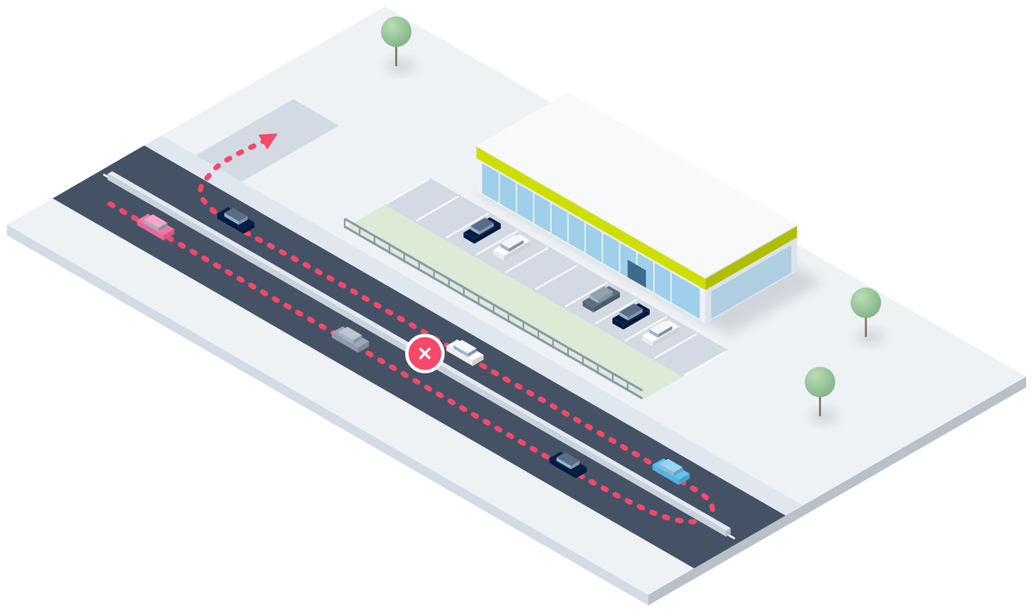
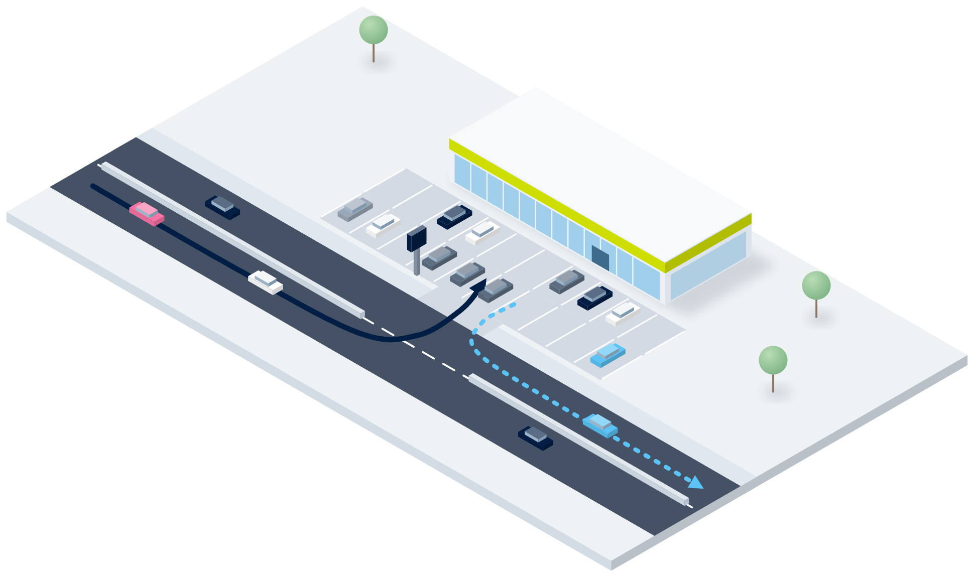
ТРАФІК ОЦІНЮЄМО РАЗОМ ІЗ ДОСТУПОМ
Видно, але складно заїхати
Зрозуміло, де заїхати
незручний поворот, в’їзд важко знайти, складно повернутися на маршрут — частина потенціалу втрачається
гість одразу бачить в’їзд, знаходить місце й зручно виїжджає — для автолокації це критично

Slide 9
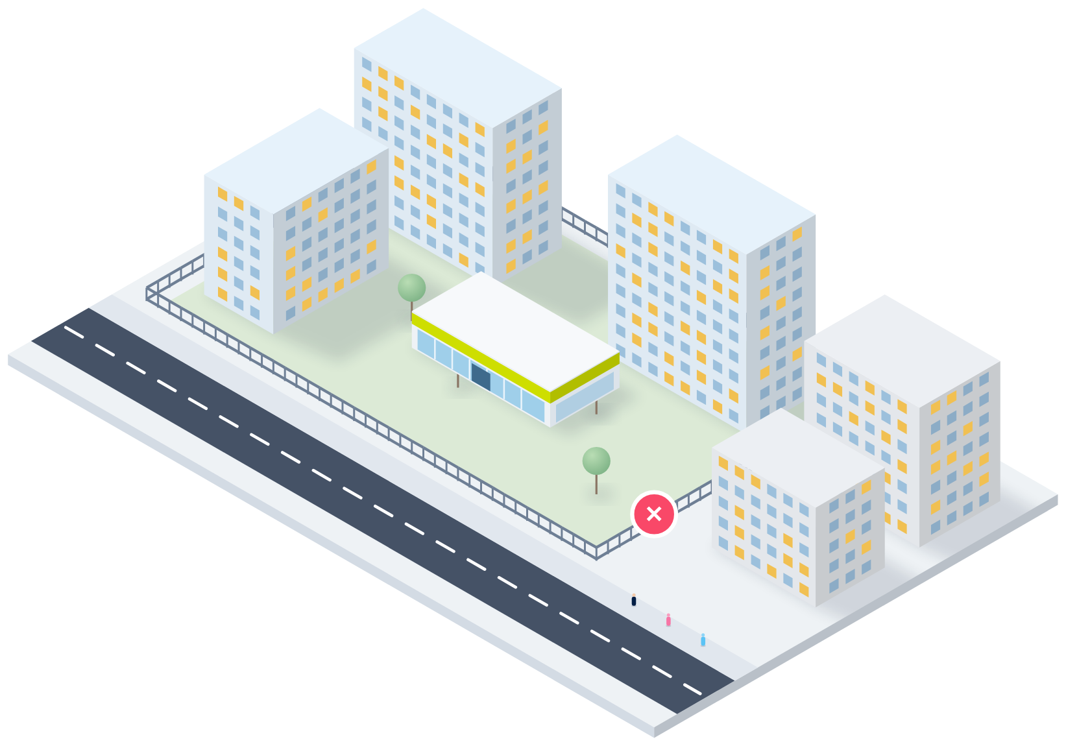
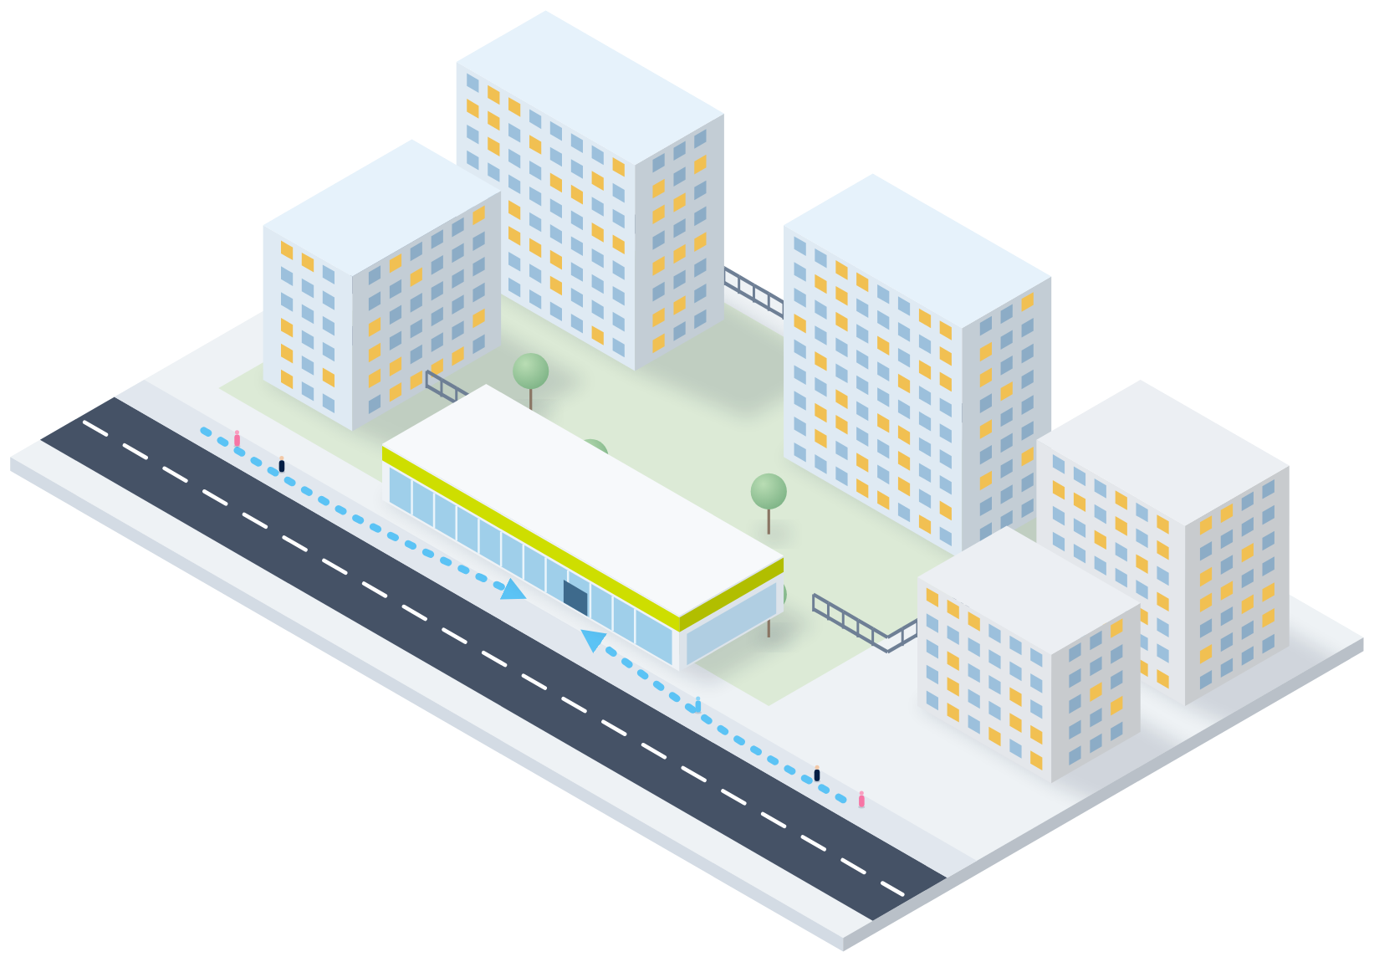
МАГАЗИН, ВІДКРИТИЙ ДЛЯ РАЙОНУ
Закритий ЖК обмежує потенціал
Зовнішній периметр
огорожі, контроль доступу й незрозумілі маршрути залишають магазину лише мешканців одного комплексу
вільний вхід із вулиці, зручний доступ для мешканців і зрозумілий заїзд на паркінг

Slide 10
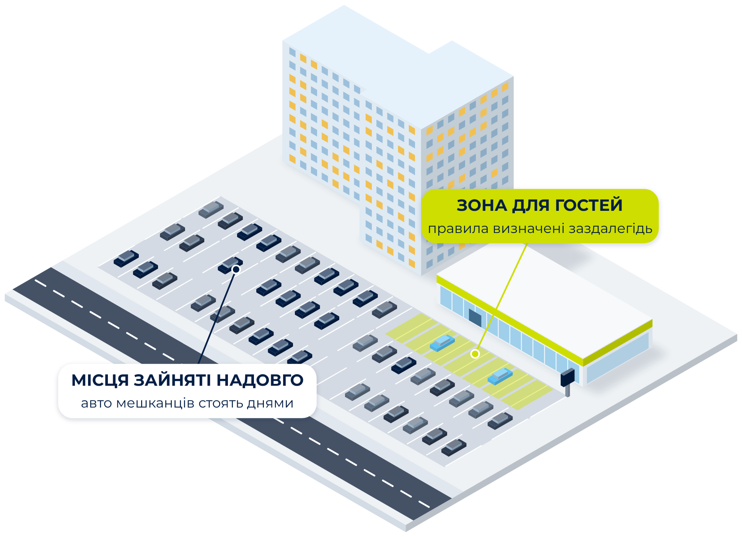
ПАРКІНГ БІЛЯ ЖИТЛА ПОТРЕБУЄ ПРАВИЛ
На генплані місць може бути достатньо
Але якщо мешканці залишають там авто надовго, гостям магазину місць фактично немає
Як працюватиме паркінг, визначаємо завчасно: місця мають бути доступними й зручними для гостей

Slide 11
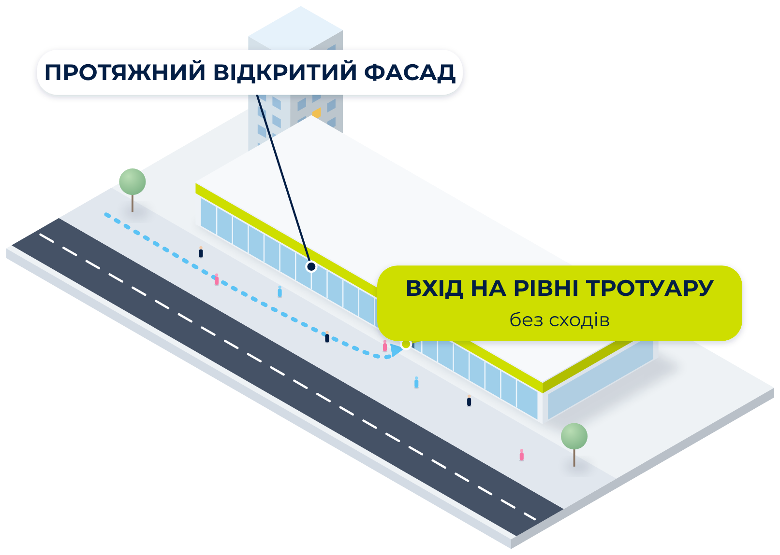
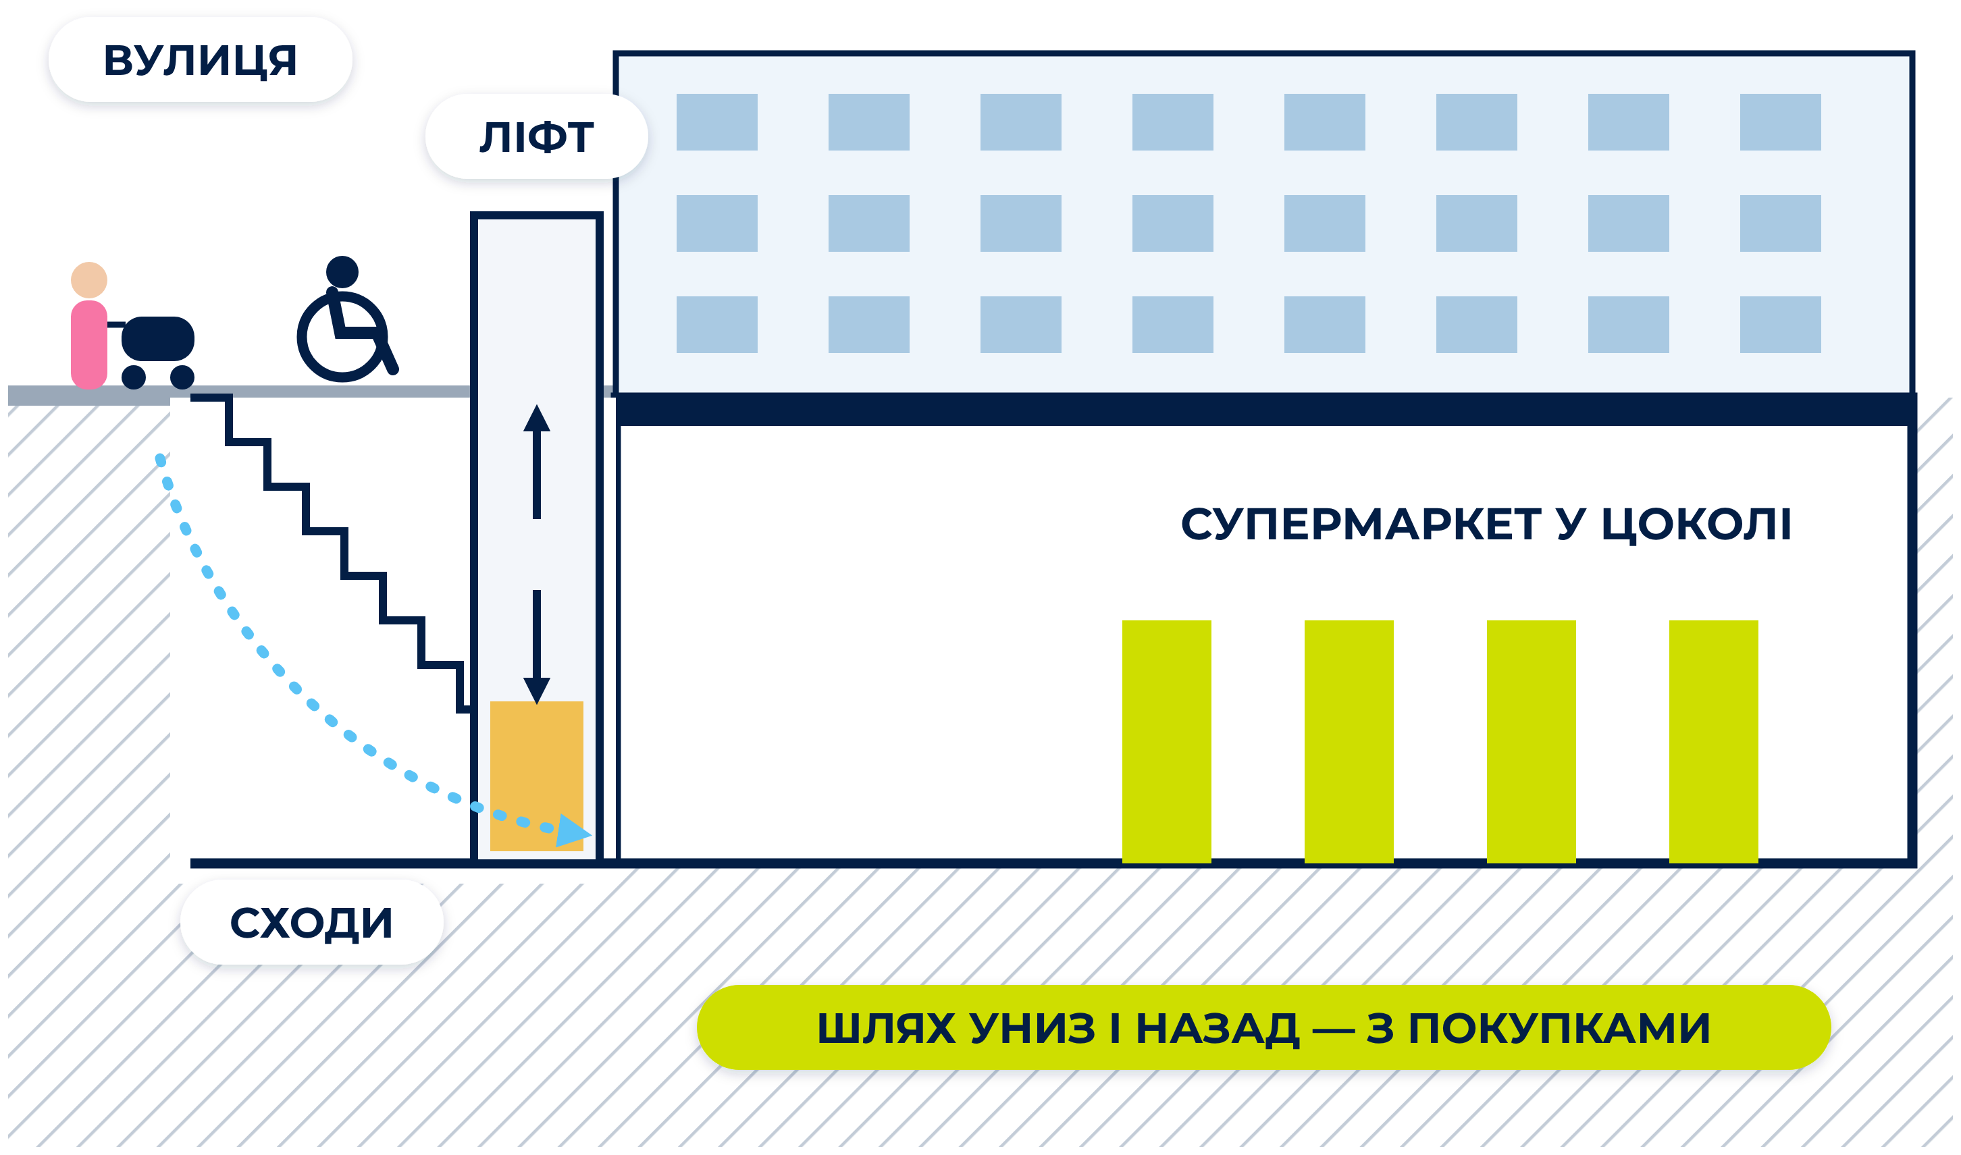
ФАСАД І ВХІД
Протяжний, відкритий фасад
Цокольний поверх
магазин краще видно й простіше знайти вхід; ідеально — на рівні пішохідного потоку, без сходів
продумати весь шлях униз і назад із покупками — з дитячим візочком чи з обмеженою мобільністю

Slide 12
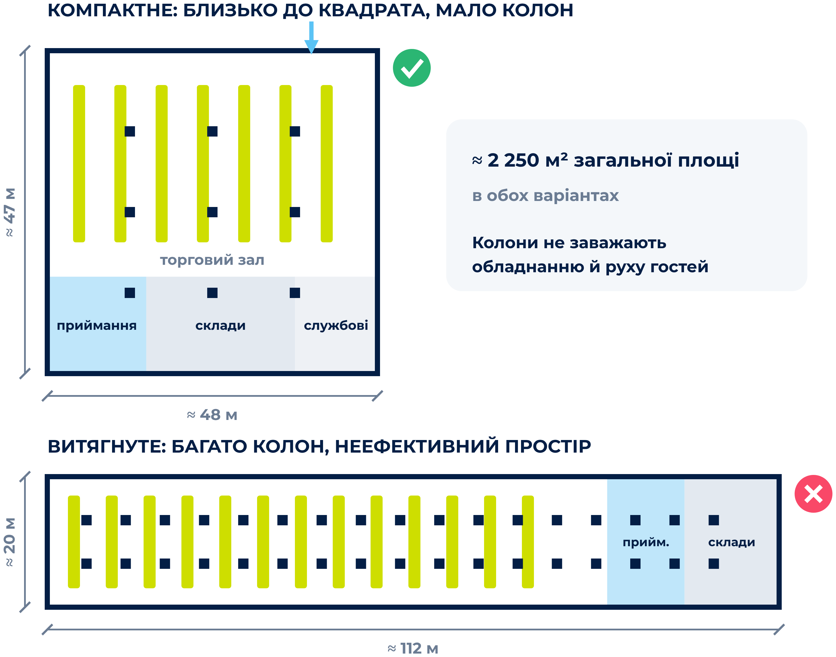
ПРИМІЩЕННЯ: ПЛОЩА Й КОНФІГУРАЦІЯ
2200–2300 м²
загальна площа зі складами й службовими приміщеннями — орієнтир; потреба залежить від потенціалу локації
Форма ближче до квадрата — більше можливостей для планування
Менше колон і пілонів — вільніше обладнання й рух гостей
Площу й конфігурацію оцінюємо разом

Slide 13
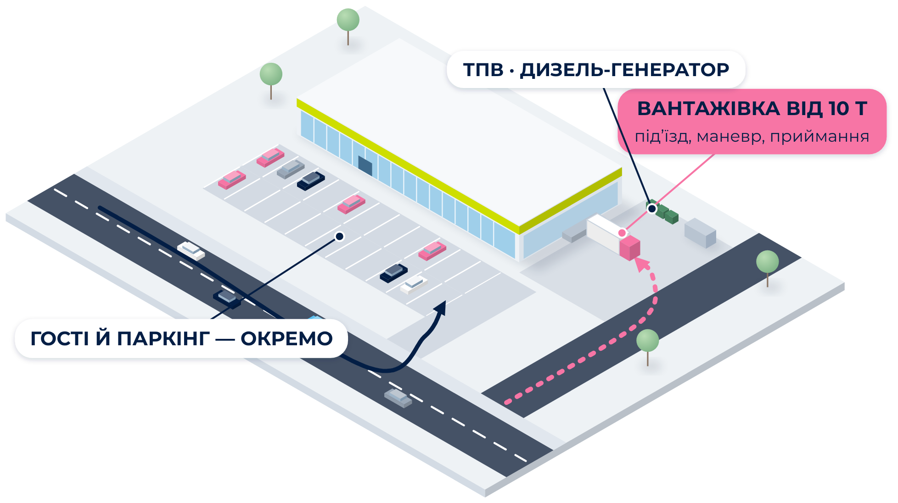
РОЗВАНТАЖЕННЯ: ЩОДЕННИЙ ЦИКЛ
Повноцінна зона для вантажівки від 10 т: під’їзд, маневрування, приймання товару
Вантажний рух не перетинає маршрути гостей і не блокує паркінг
Перевіряємо реальний цикл: заїхати, розвантажитися, виїхати
Місця для баків ТПВ, дизель-генератора й іншого обладнання

Slide 14




ТЕХНІЧНА ПРИДАТНІСТЬ ОБ’ЄКТА
Допустимі навантаження на плити перекриття
Доступна електрична потужність
Водопостачання та каналізація
Жироуловлювач та інші технологічні вимоги
Параметри визначаємо під формат і технологію магазину, але можливість їх забезпечити треба закласти завчасно

Slide 15
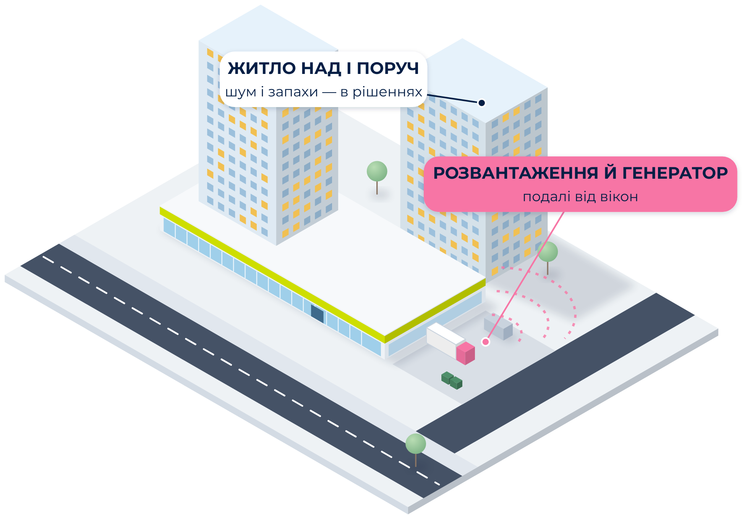
ЖИТЛО ПОРУЧ: КОМФОРТ МЕШКАНЦІВ
Шум від розвантаження, генератора та іншого обладнання
Можливі запахи
Господарські зони й технічні рішення розміщуємо з урахуванням сусідів
Спільне завдання — нормальна робота супермаркету й комфорт мешканців

Slide 16
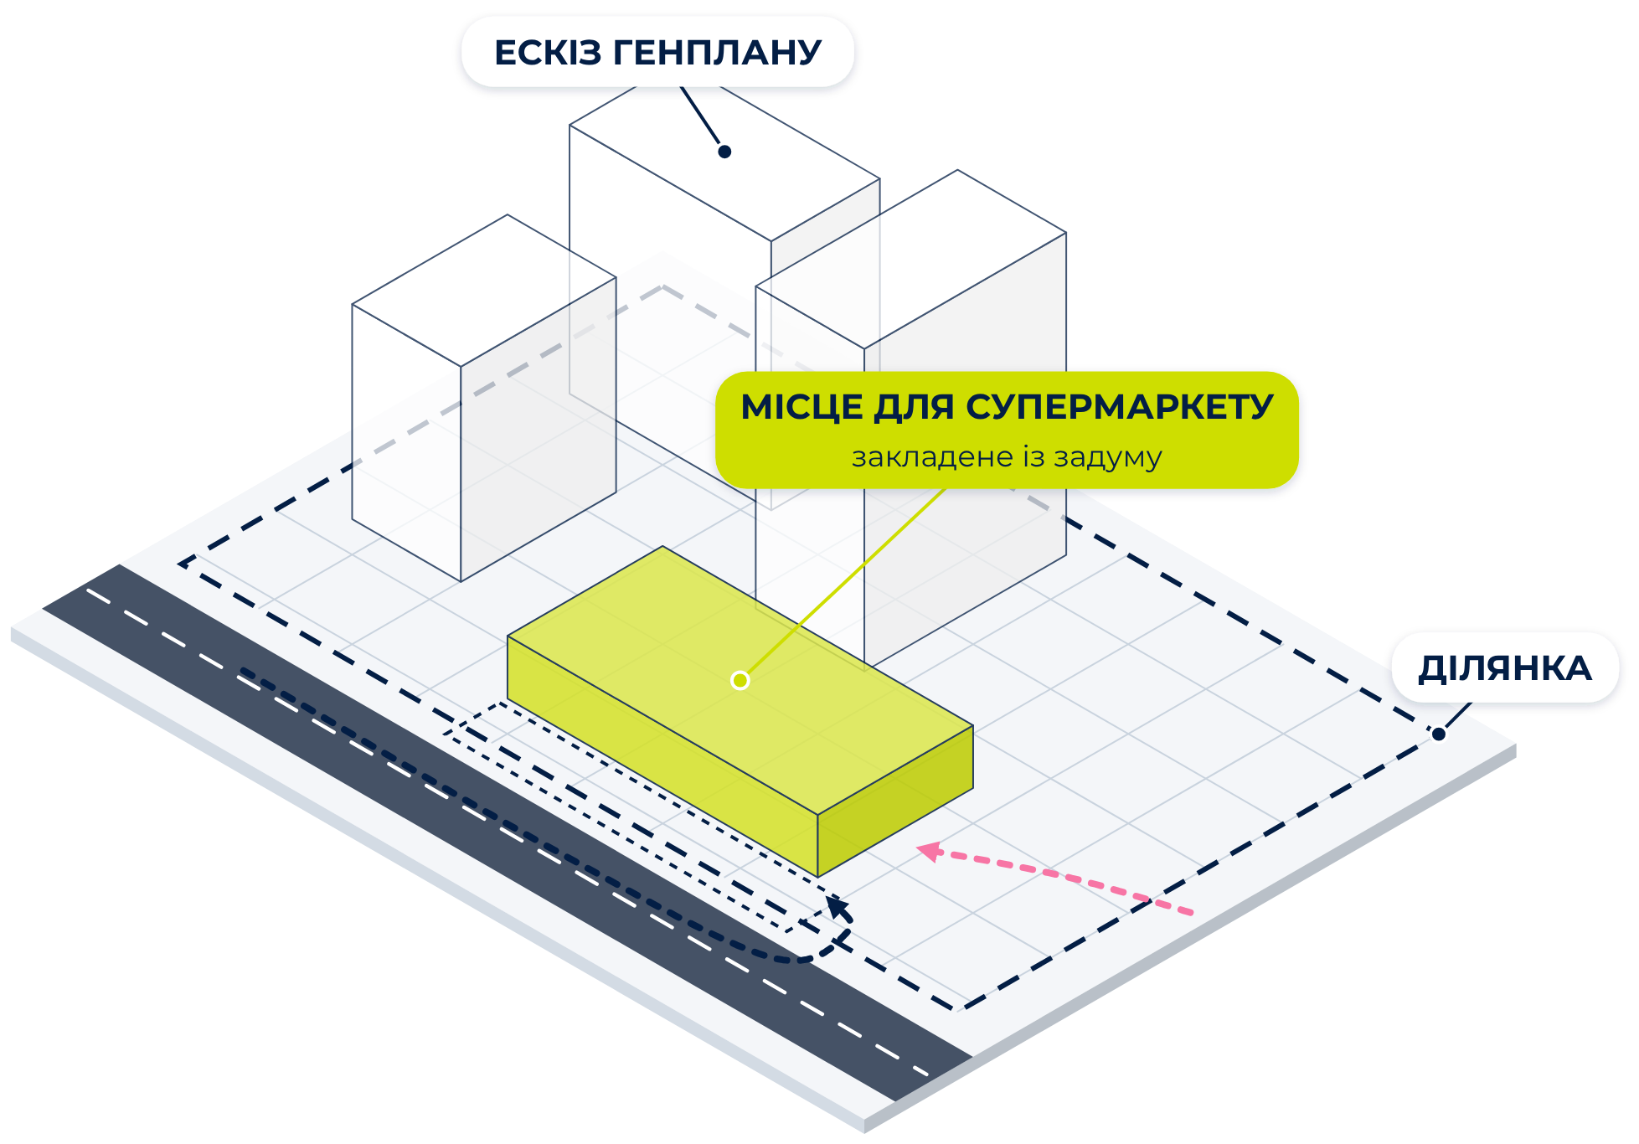
ПОЧИНАЄМО З ДІЛЯНКИ Й ЗАДУМУ
Достатньо
ділянка · ескіз генплану · загальна ідея
Що ми даємо у відповідь
Оцінку потенціалу локації
Первинне бачення площі, планування, паркування й доступу
Ключові технічні потреби
Доцільний етап відкриття супермаркету

Slide 17
ПАРАЛЕЛЬНО, А НЕ ПОСЛІДОВНО
ЗАДУМ І КОНЦЕПЦІЯ
ДЕТАЛЬНЕ ПРОЄКТУВАННЯ
БУДІВНИЦТВО ПРИМІЩЕННЯ
ВІДКРИТТЯ
Планування
Опрацьовуємо паралельно — і погоджуємо основні рішення завчасно
Технічні питання
Комерційні умови
Рано: концептуально врахувати потреби магазину в усьому об’єкті
Пізніше: детальне проєктування — ближче до старту будівництва приміщення

Slide 18
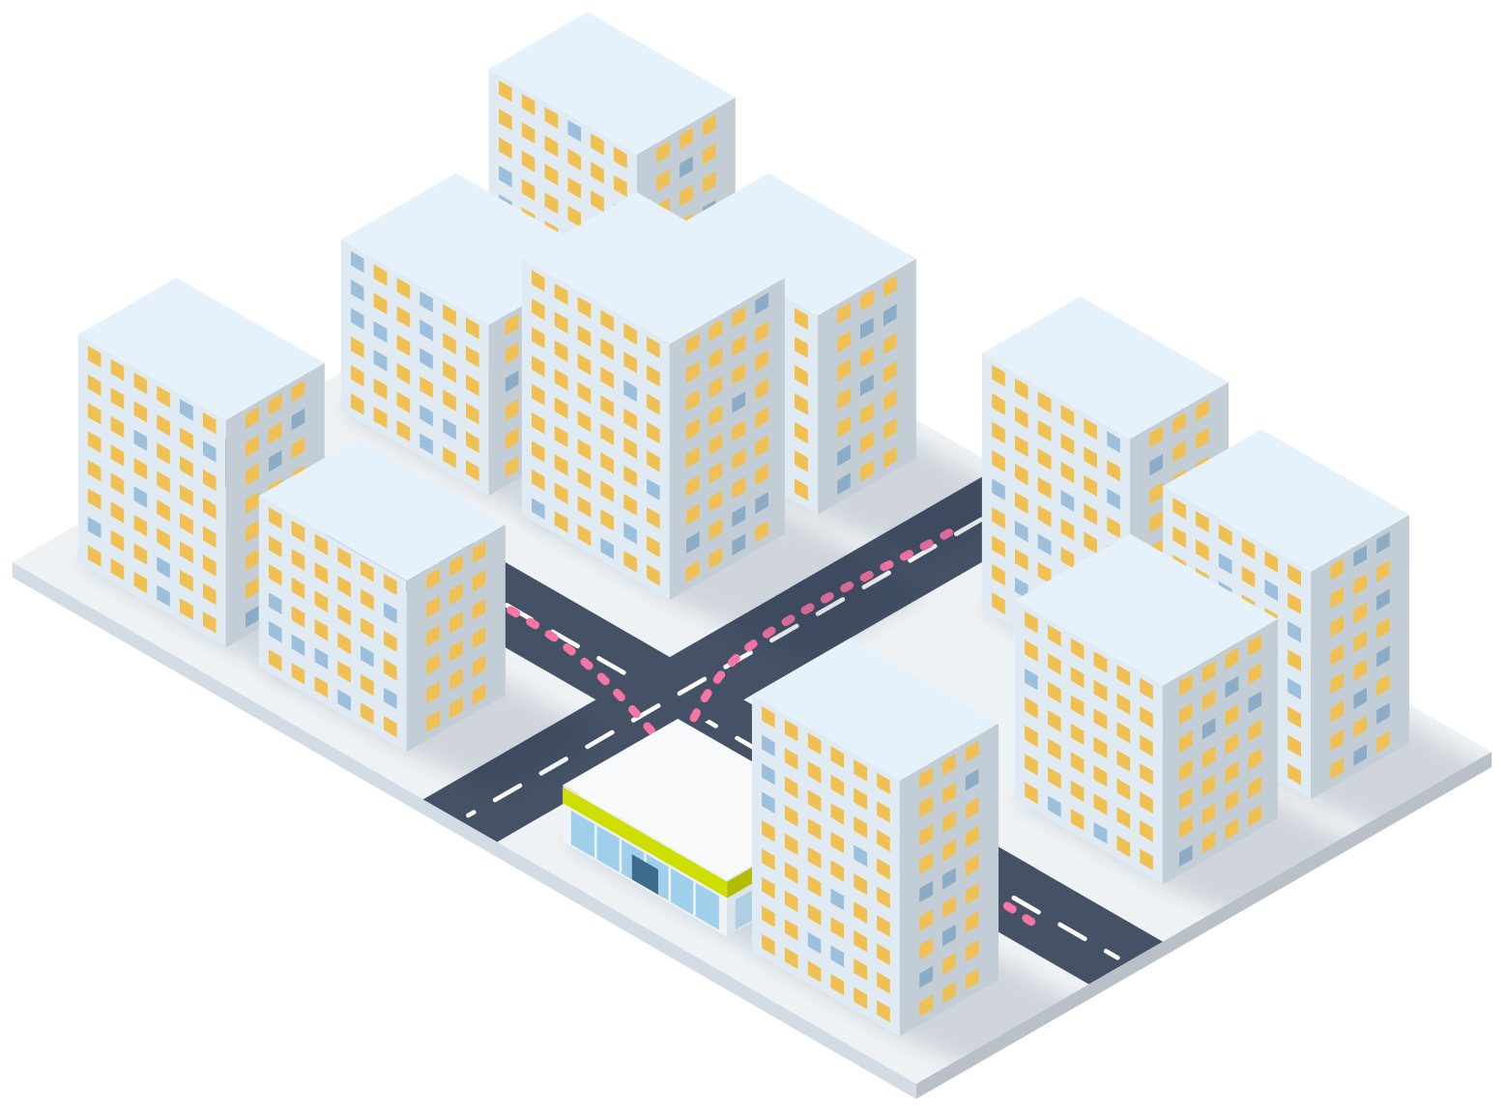
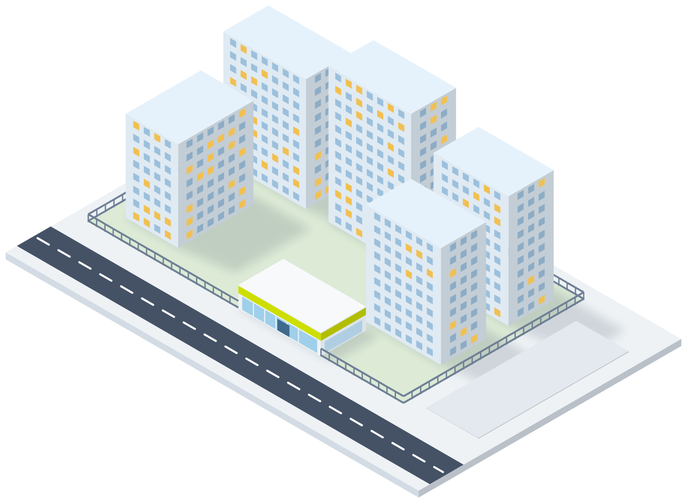
МОМЕНТ ВІДКРИТТЯ В НОВОМУ ЖК
Житло навколо вже є
Потенціал обмежений новим ЖК
і доступні зовнішні потоки гостей — одна ситуація
критичне — фактичне заселення: орієнтир від 3 000 квартир, де люди вже живуть
Це не універсальна вимога. Готовність приміщення й доцільний момент відкриття розглядаємо окремо

Slide 19
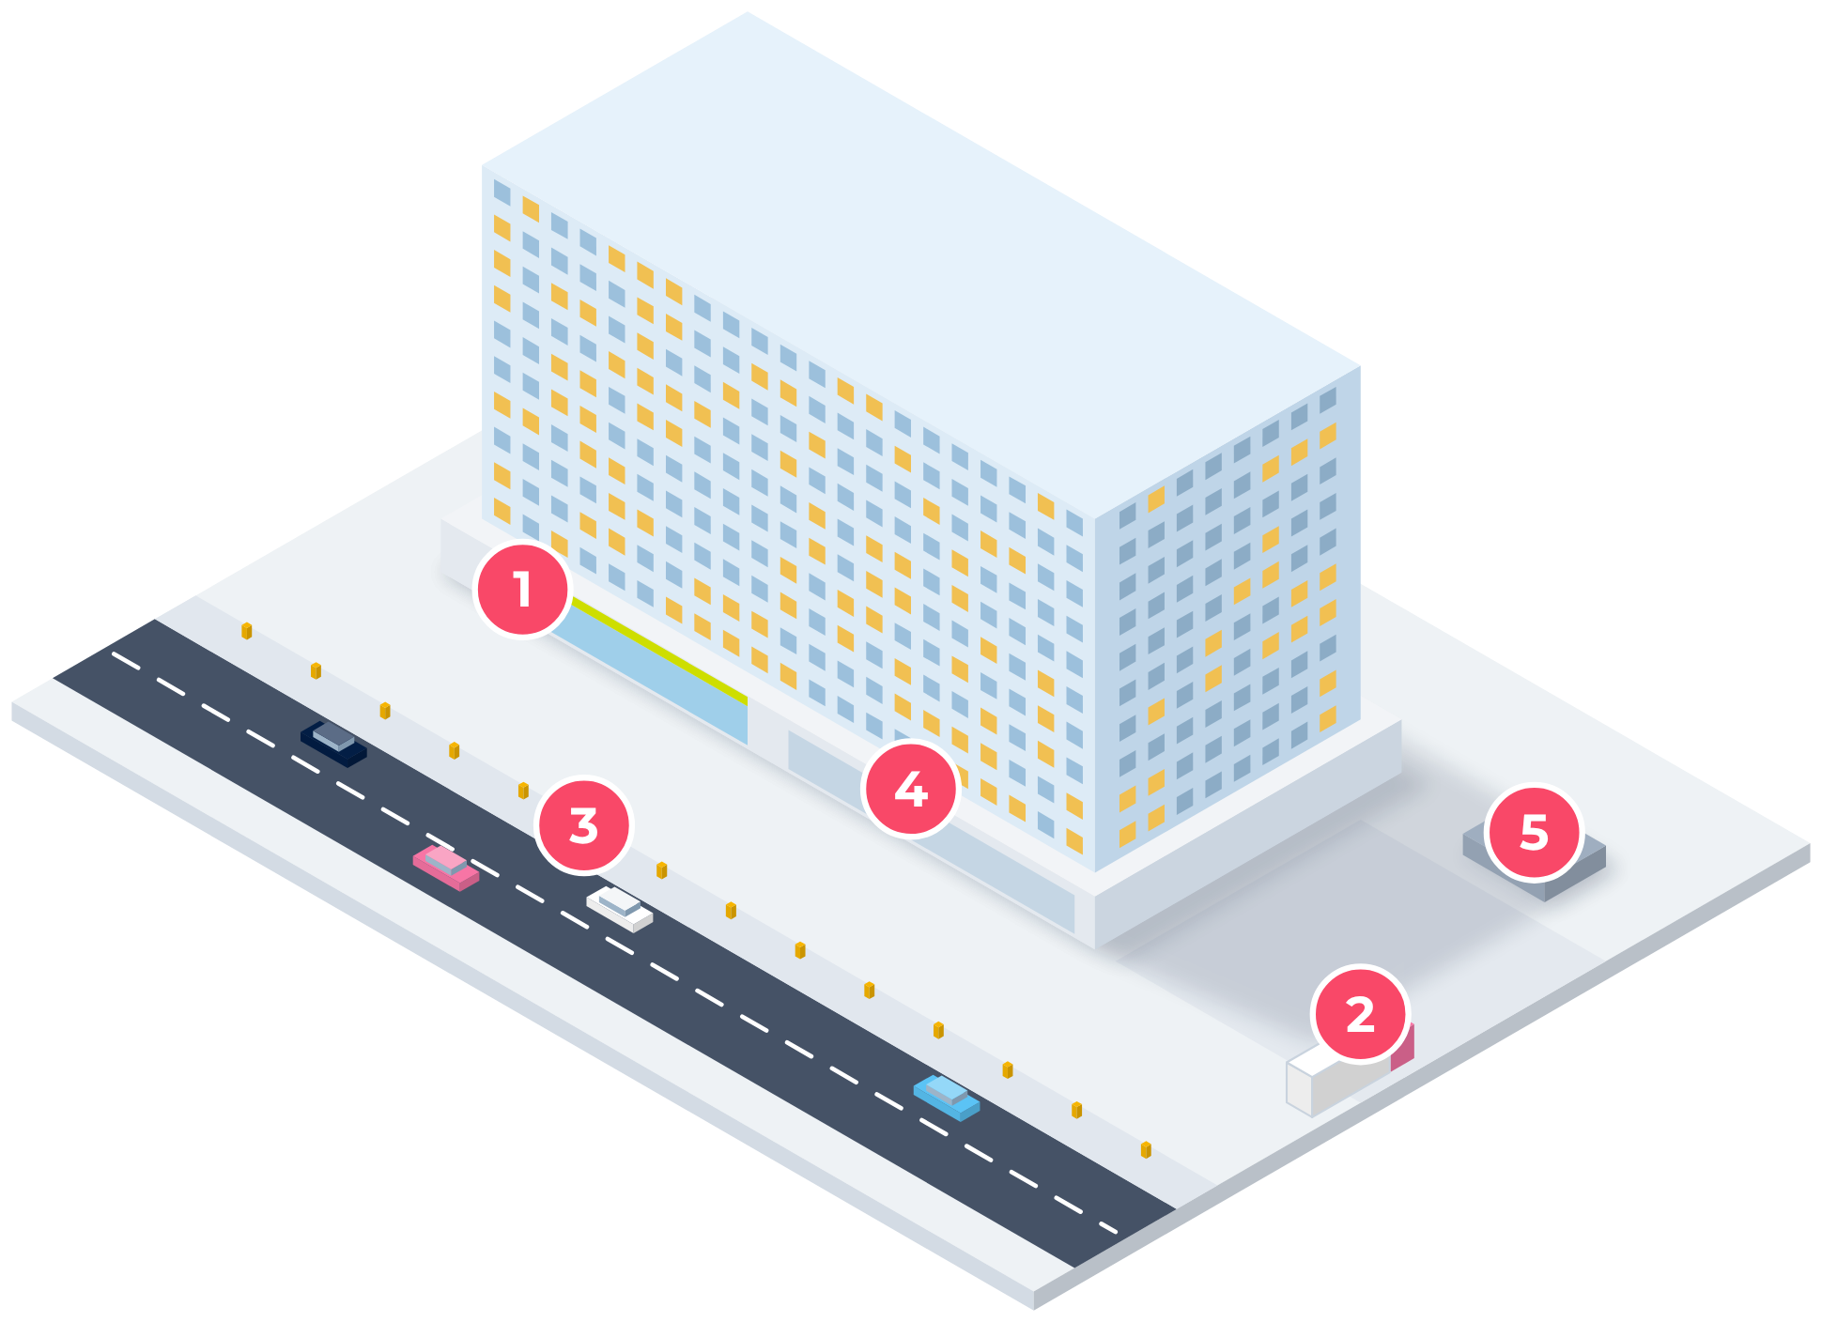
ЯКЩО ОБ’ЄКТ УЖЕ ЗБУДОВАНО
1
Замала площа
2
Немає нормальної зони розвантаження
3
Незручний або відсутній паркінг
4
Плити перекриття не розраховані на навантаження
5
Бракує електричної потужності
Частину обмежень можна усунути — це кошти й час. Інші роблять відкриття неможливим

Slide 20
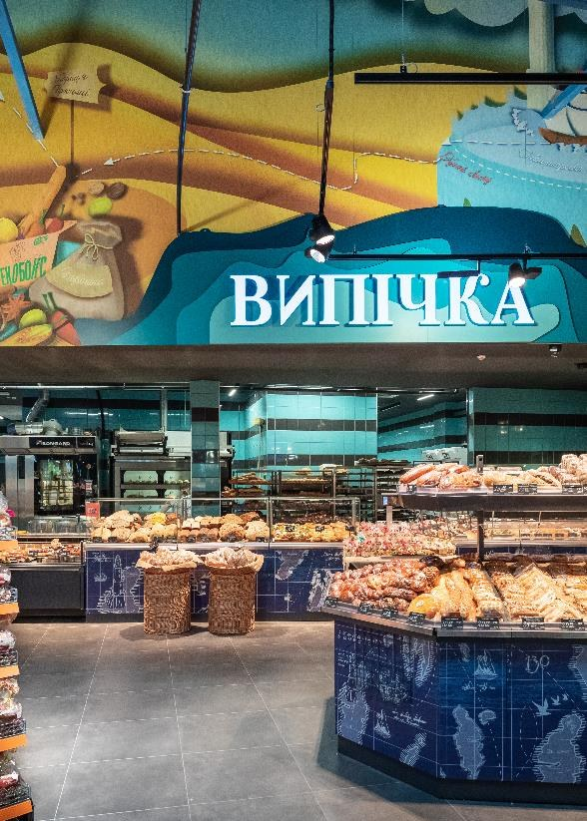
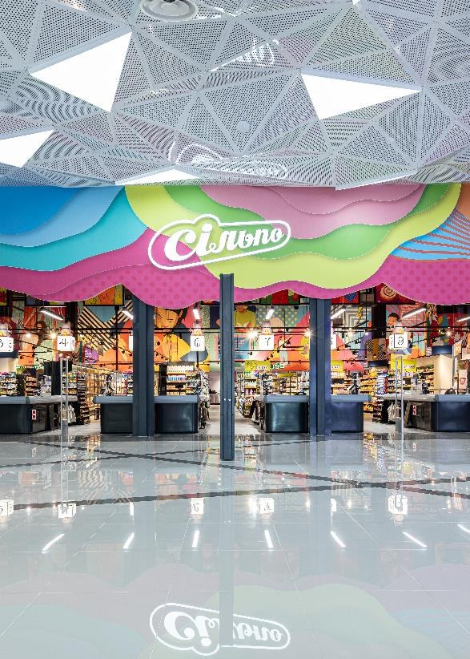
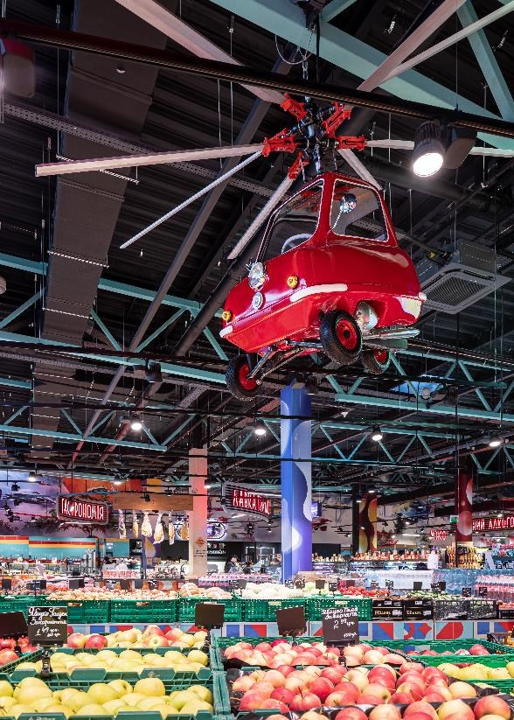
ЩО ОТРИМУЄ ДЕВЕЛОПЕР
Проєкт під функцію
потреби орендаря — у проєкті й бюджеті; менше змін і переробок
Сильніша пропозиція
супермаркет — інфраструктура й аргумент у продажах; анонс — на погоджених умовах
Зрозумілий графік
готовність приміщення, роботи й відкриття узгоджені — менший ризик простою

Slide 21
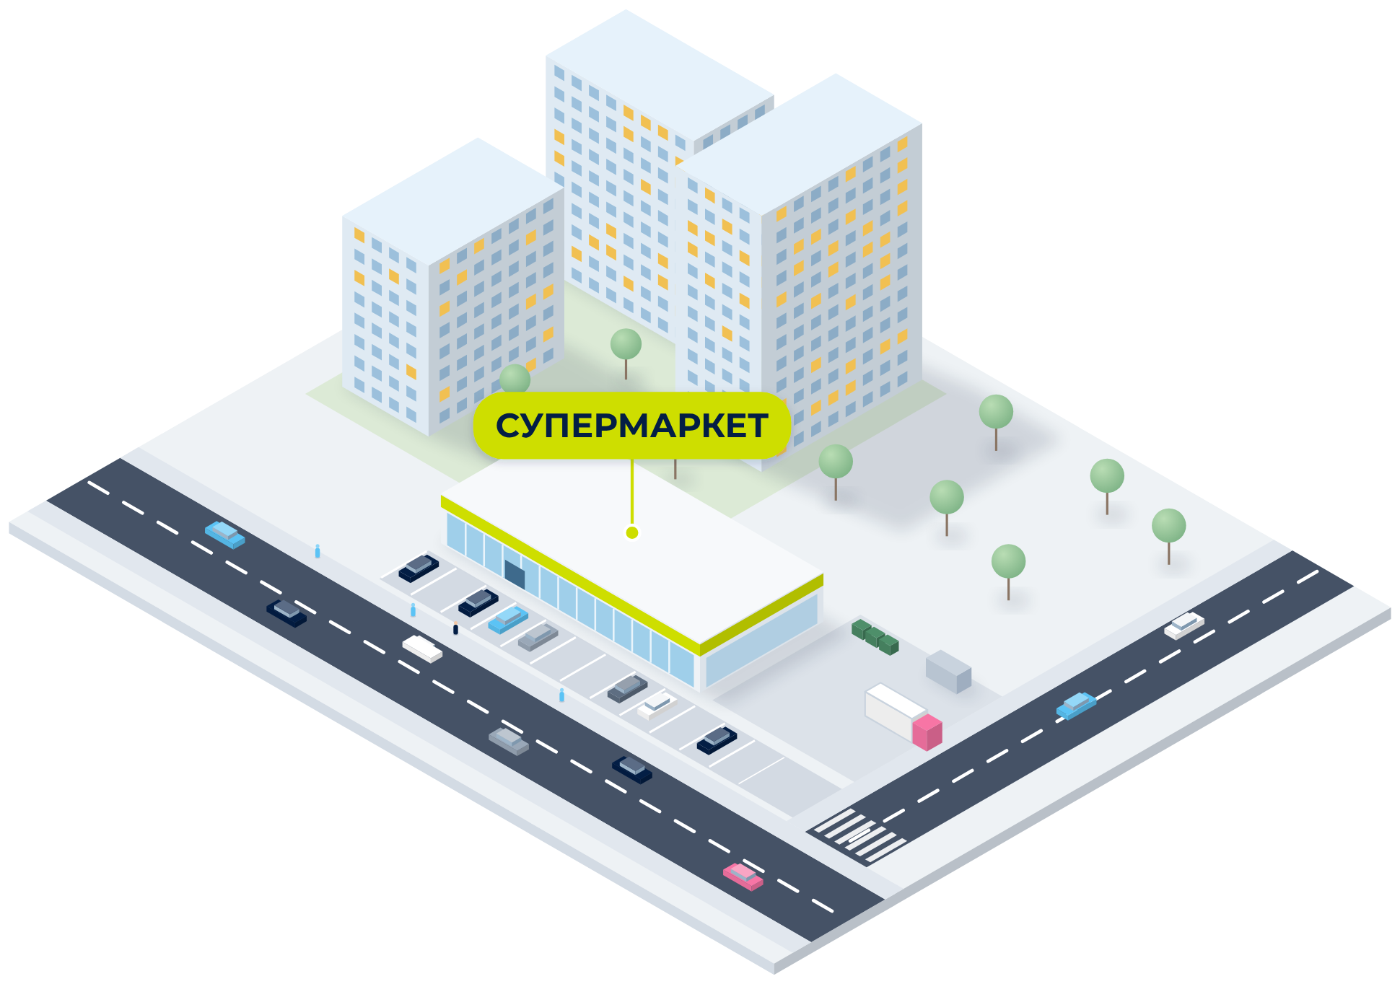
ЗАЛУЧАЙТЕ ЯКІРНИХ ОРЕНДАРІВ УЖЕ НА ЕТАПІ ЗАДУМУ
Ділянка, первинний ескіз генплану й загальна ідея вже дають основу для розмови. Що раніше вона починається, то більше можливостей врахувати потреби орендаря, узгодити економіку й закласти рішення, які працюватимуть після відкриття

Slide 22
ДЯКУЮ ЗА УВАГУ

